Slide 2
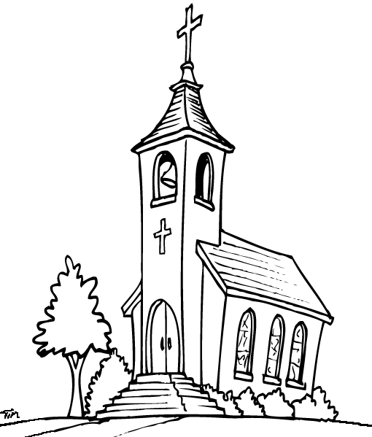
Molitva za Crkvu

Slide 3
Crkva?
crkva?

Slide 4
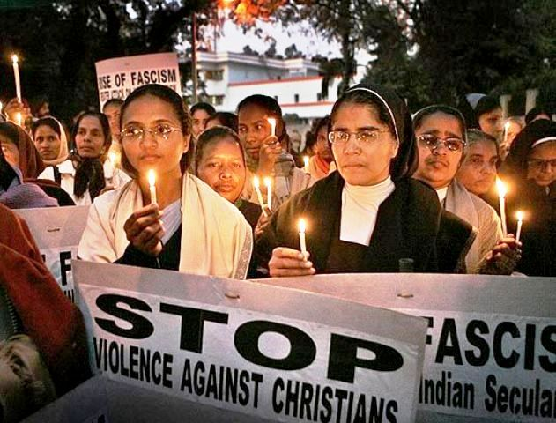
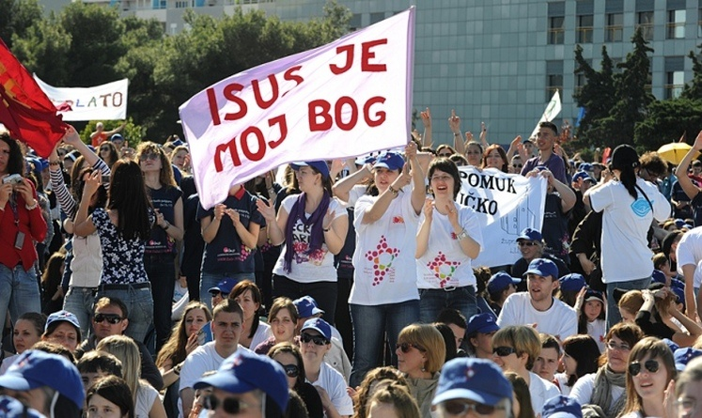
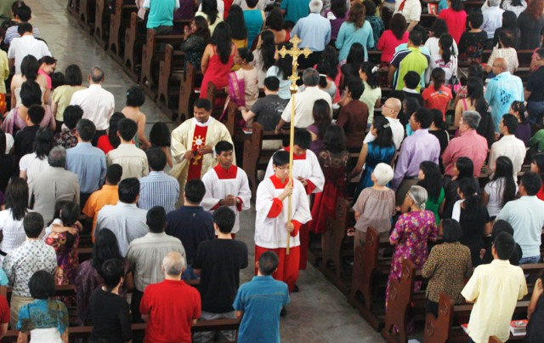
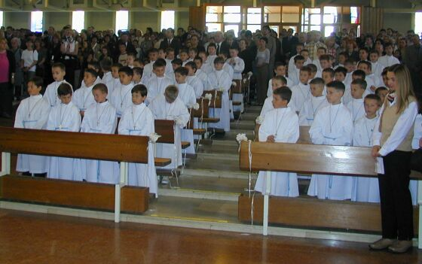
Crkva?

Slide 5
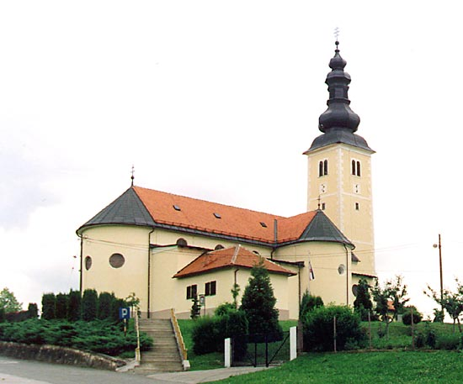
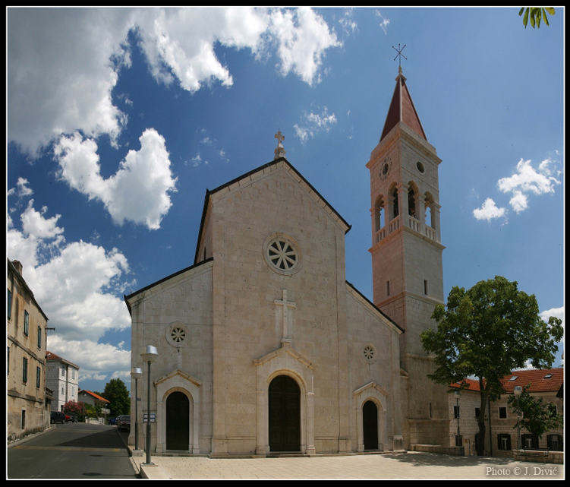
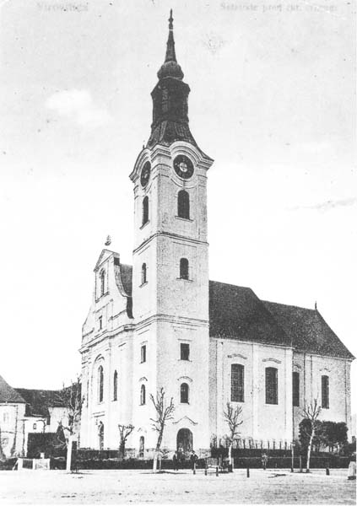
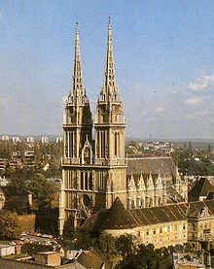
crkva?

Slide 6
Je li bitnija Crkva ili crkva?

Slide 7
CRKVENE ZGRADE
crkva, kapela,
katedrala,
unutrašnjost crkve

Slide 8
Jesu li oduvijek postojale crkve kao što danas izgledaju?
Gdje su se na euharistijska slavlja okupljali prvi kršćani?

Slide 9
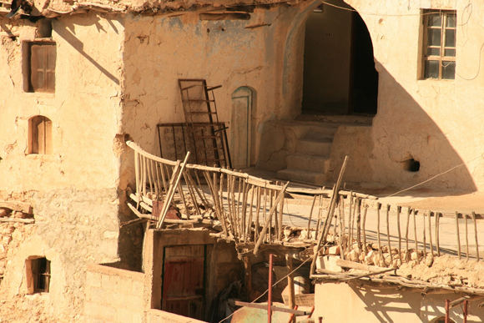
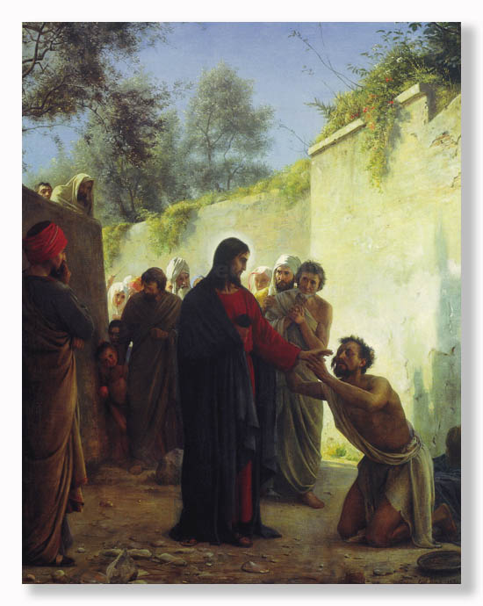
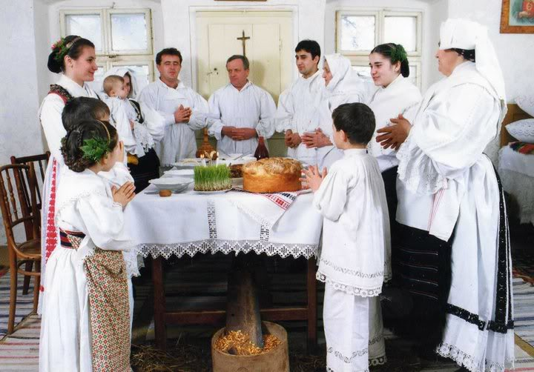
Prvi kršćani okupljali su se po kućama kršćana

Slide 10
Osim po kućama, gdje su se još okupljali prvi kršćani?

Slide 11
katakombe
podzemna groblja u kojima su sahranjivani stari kršćani, često velikih dimenzija
najpoznatije su katakombe u Rimu Sebastijanove, Domiciline, Prisciline i dr.
Isklesane su u mekoj stijeni na području koje okružuje Rim

Slide 12
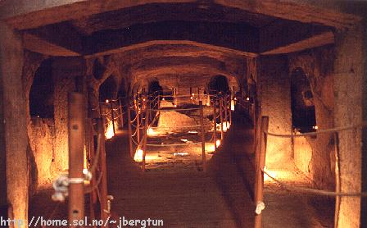
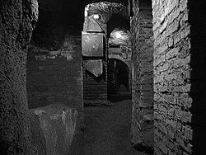
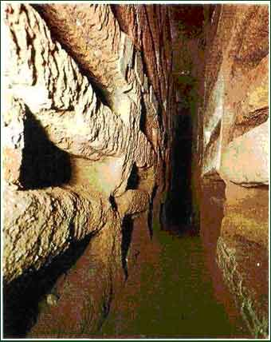
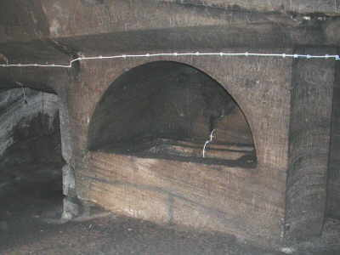
katakombe

Slide 13
Kada se počinju graditi prve crkve kao zasebne građevine?

Slide 14
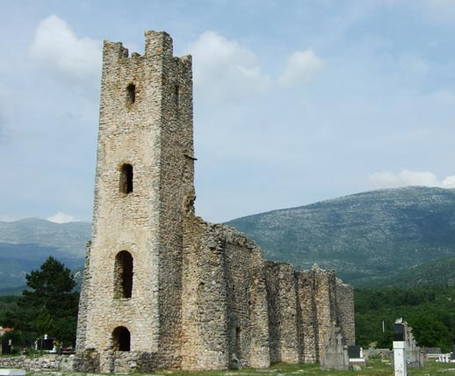
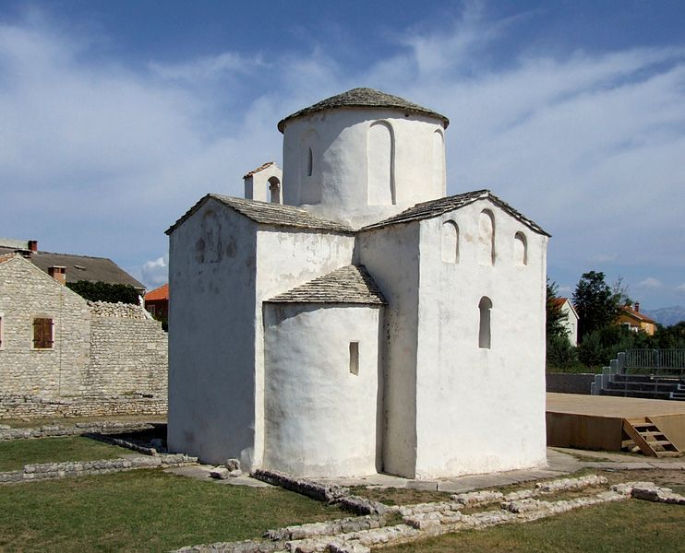
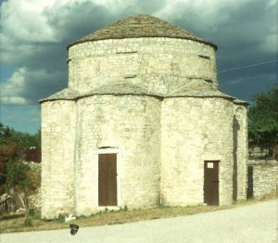
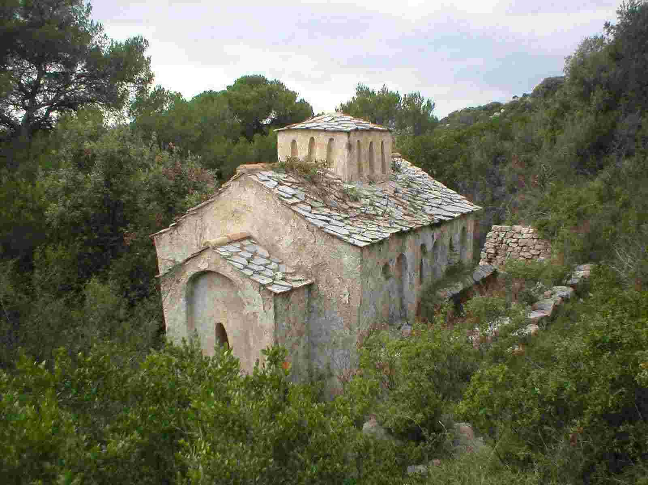
4. stoljeće

Slide 15
Koje vrste crkava se spominju u tekstu?

Slide 16
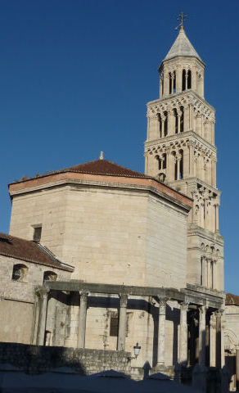
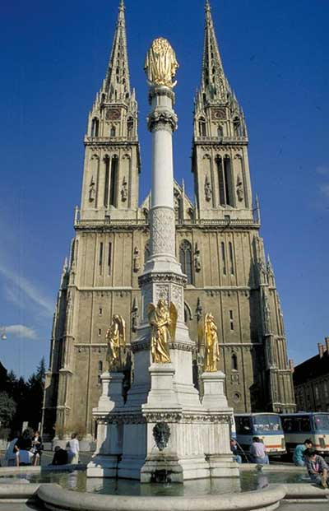
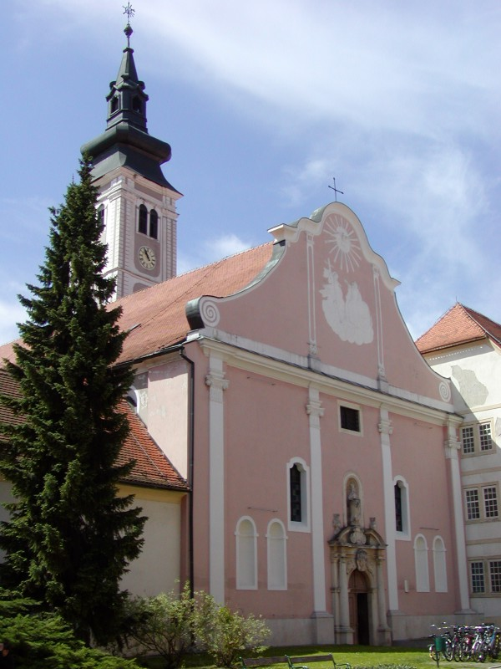
Biskupske Crkve - Katedrale

Slide 17
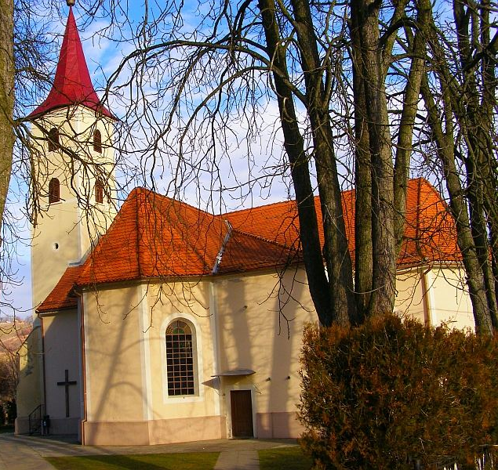
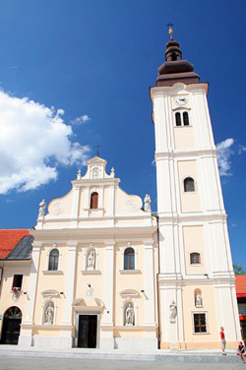
Župne crkve

Slide 18
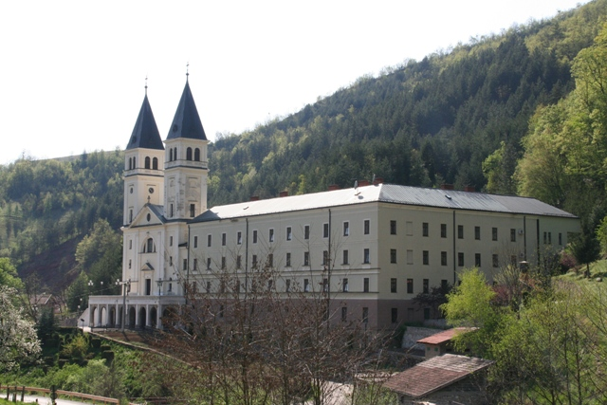
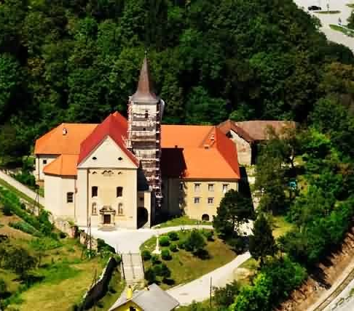
Samostanske crkve

Slide 19
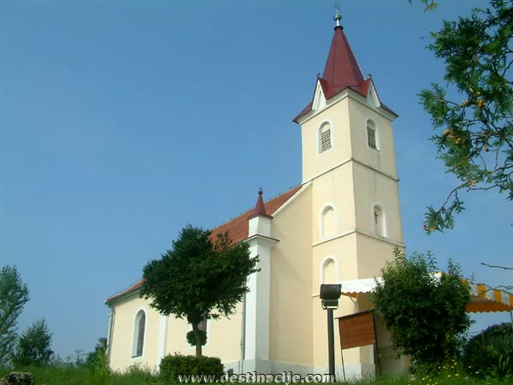
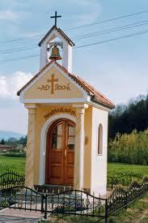
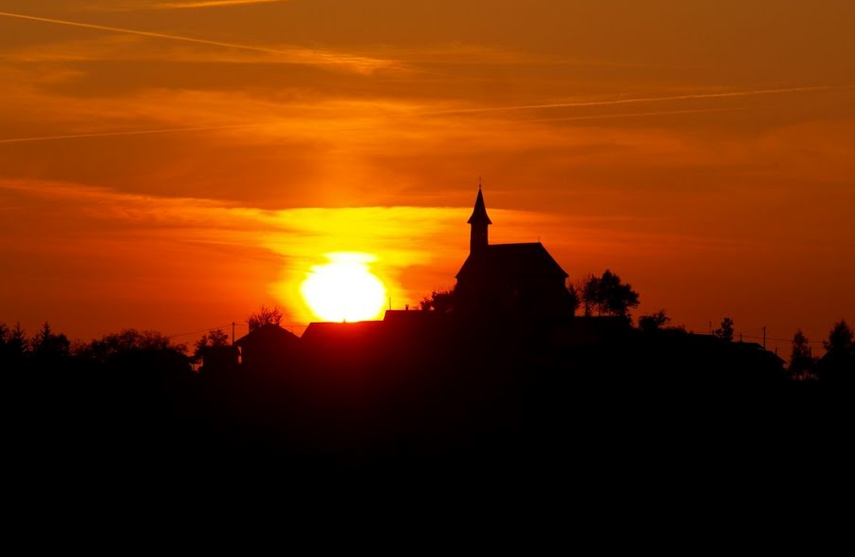
kapele

Slide 20
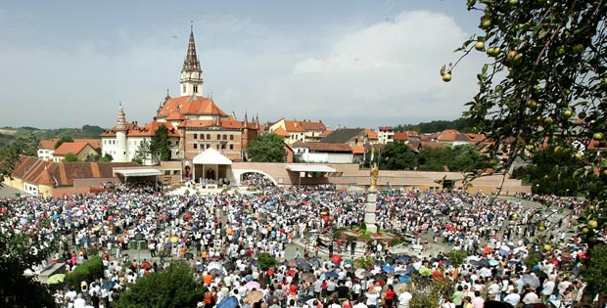
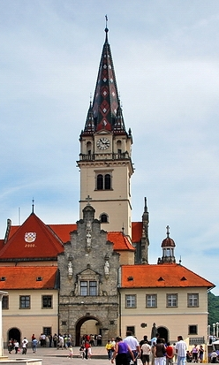
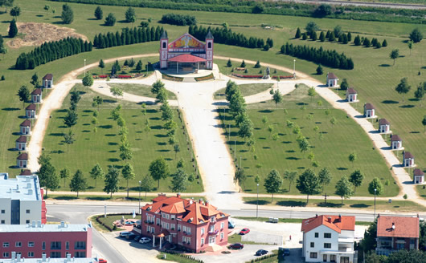
Hodočasničke crkve

Slide 21
Glavni dijelovi svake crkve?

Slide 22
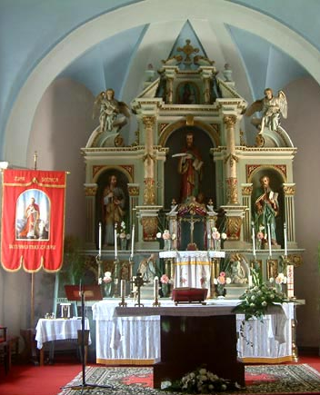
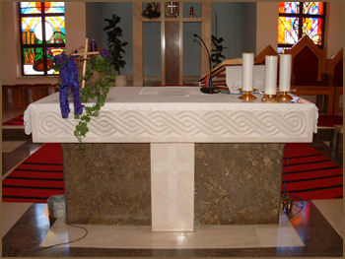
oltar

Slide 23
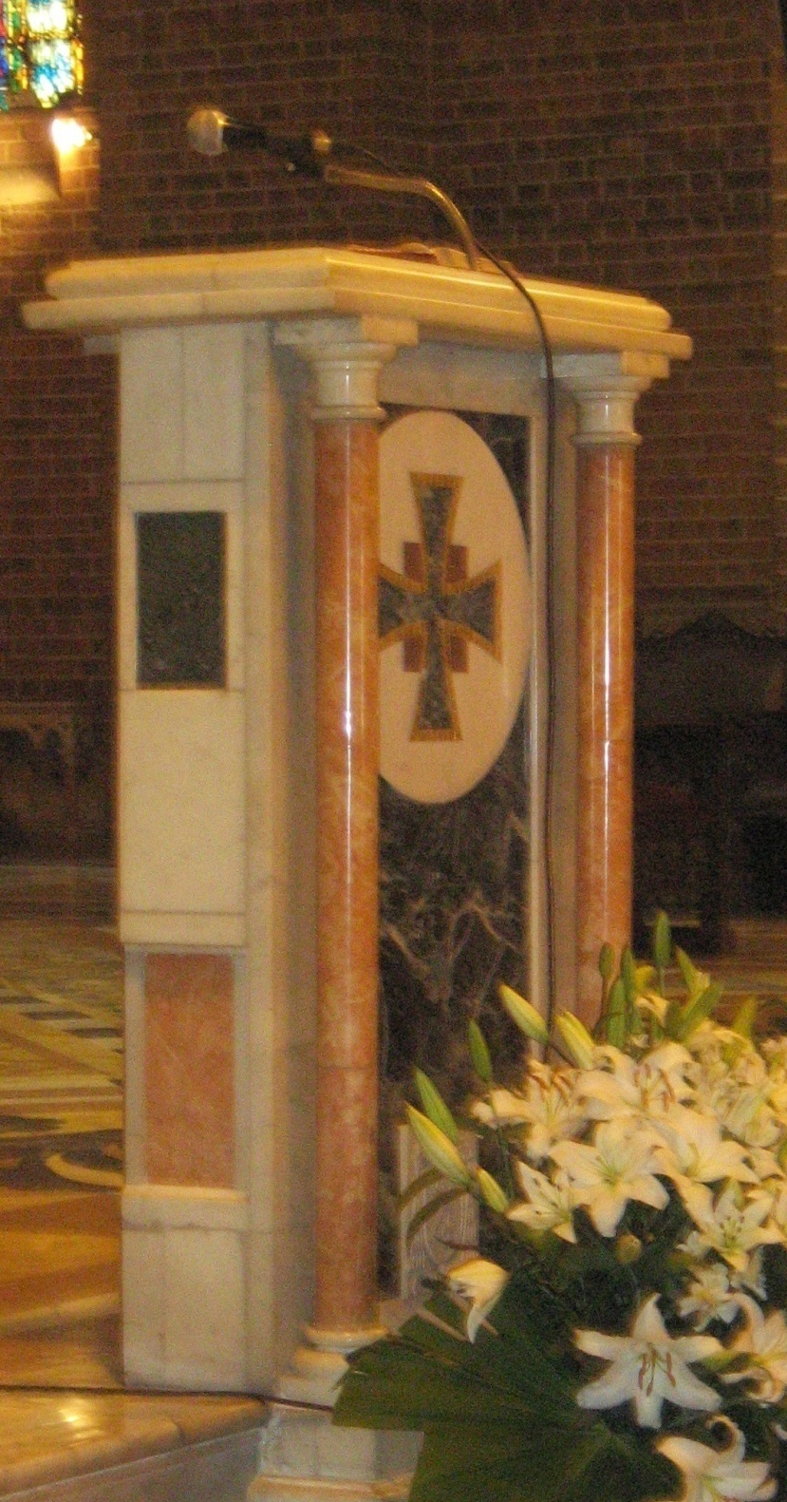
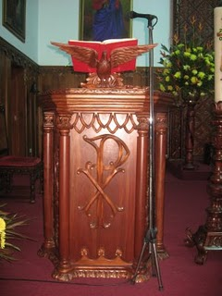
ambon

Slide 24
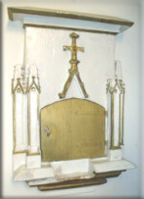
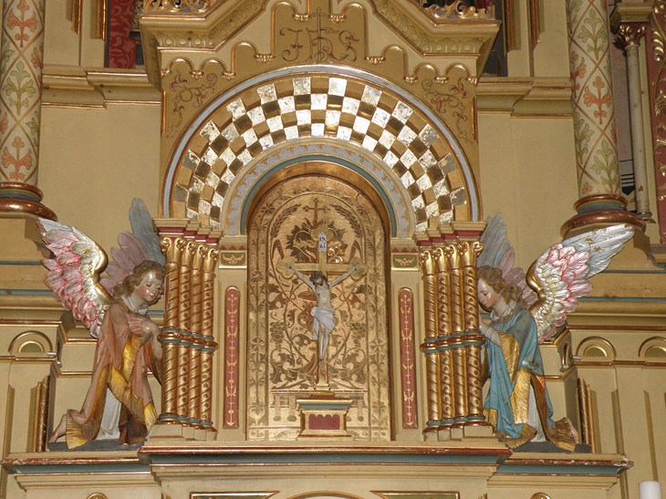
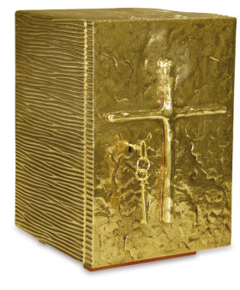
svetohranište

Slide 25
Crkva?
crkva?

Slide 26
Crkva
crkva

Slide 27

Plan ploče…
Prvi kršćani okupljali su se po kućama kršćana
Prve crkve - 4 st.
Biskupske (katedralne), župne i samostanske crkve, kapele,
hodočasničke crkve…
Katakombe -ranokršćanske podzemne grobnice
crkva
oltar, svetohranište, ambon, krstionica, ispovjedaonica…

Slide 28
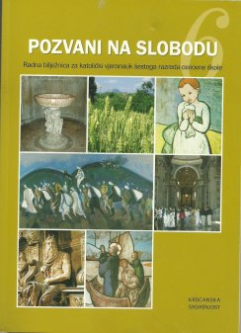
Radna bilježnica
str. 62
zadatak 2. i 3.

Slide 29
KATEDRALE U HRVATSKOM NARODU

Slide 30
SVETI DUJAM
SPLIT

Slide 31
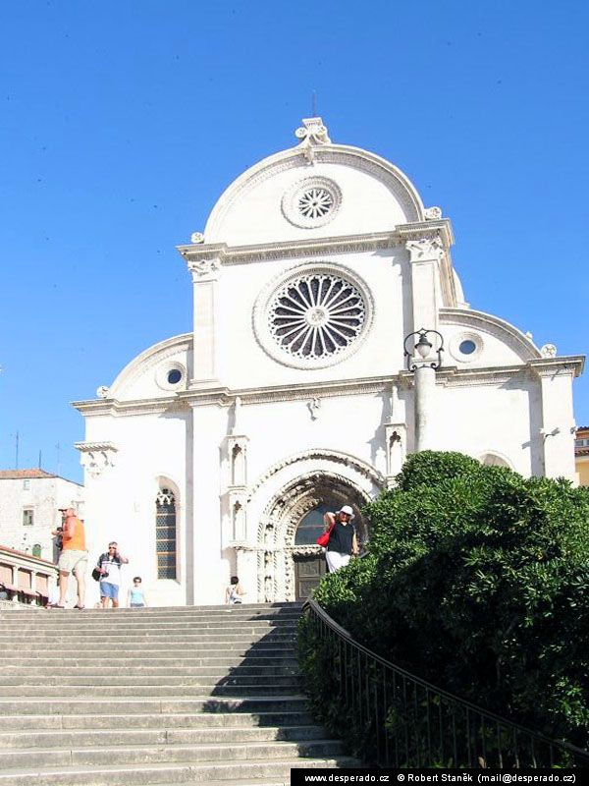
SVETI JAKOV
ŠIBENIK

Slide 32
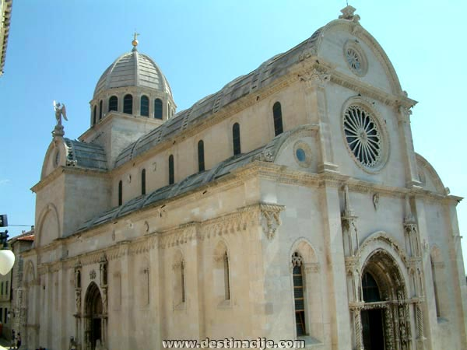

Slide 33
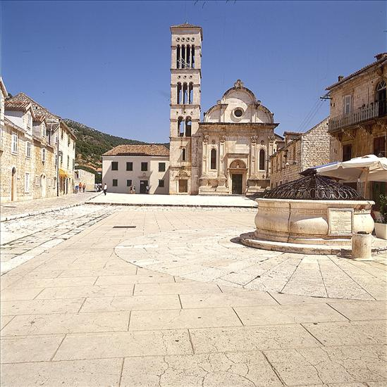
SVETI STJEPAN
HVAR

Slide 34
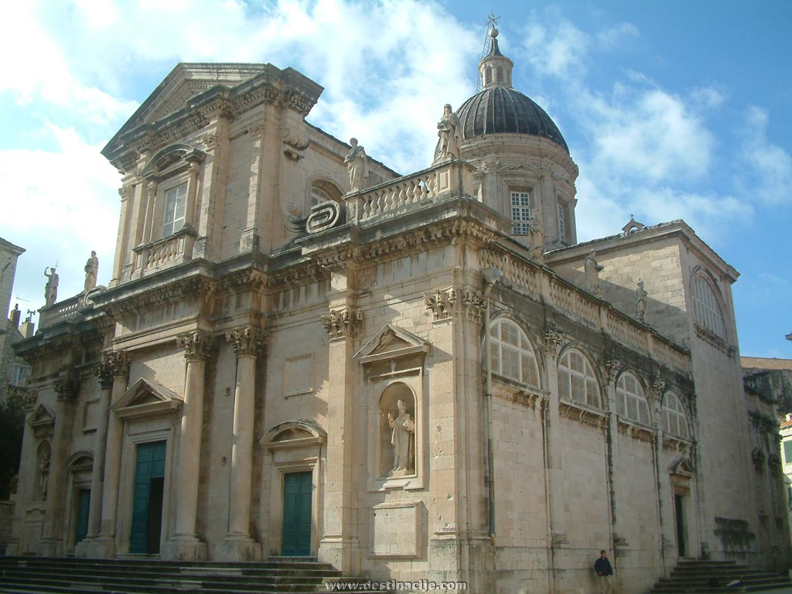
UZNESENJE BDM - DUBROVNIK

Slide 35
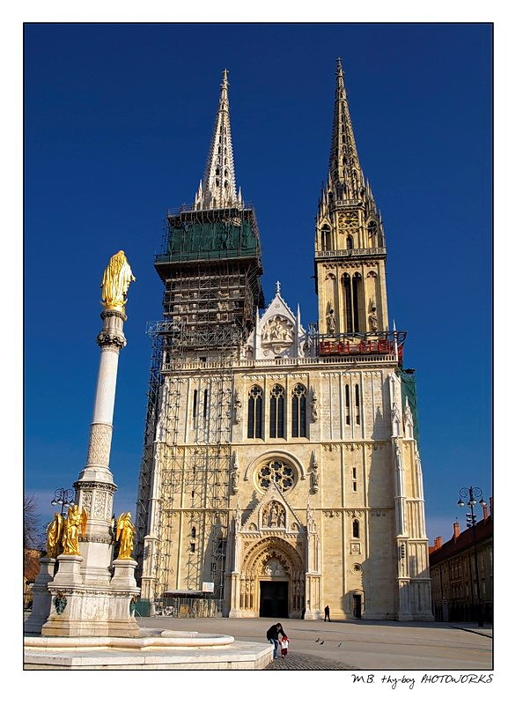
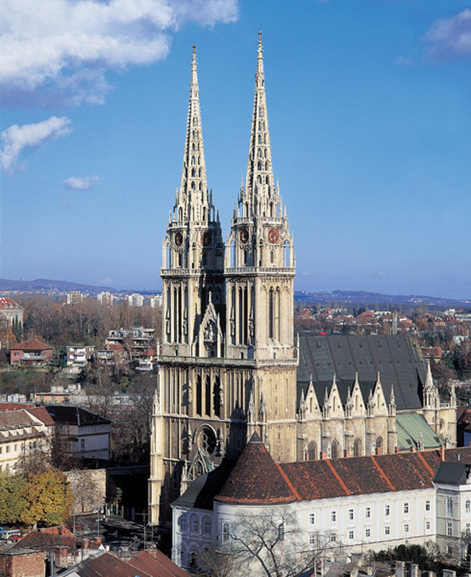
UZNESENJE
MARIJINO
ZAGREB

Slide 36
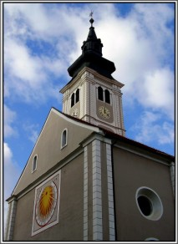
UZNESENJE MARIJINO
VARAŽDIN

Slide 37
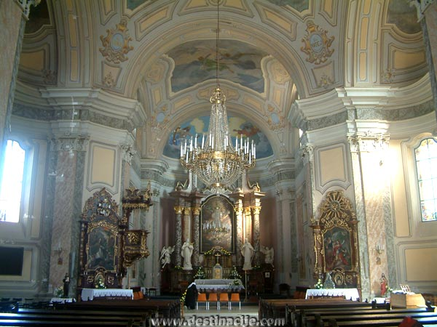
SVETA TEREZIJA AVILSKA
POŽEGA

Slide 38
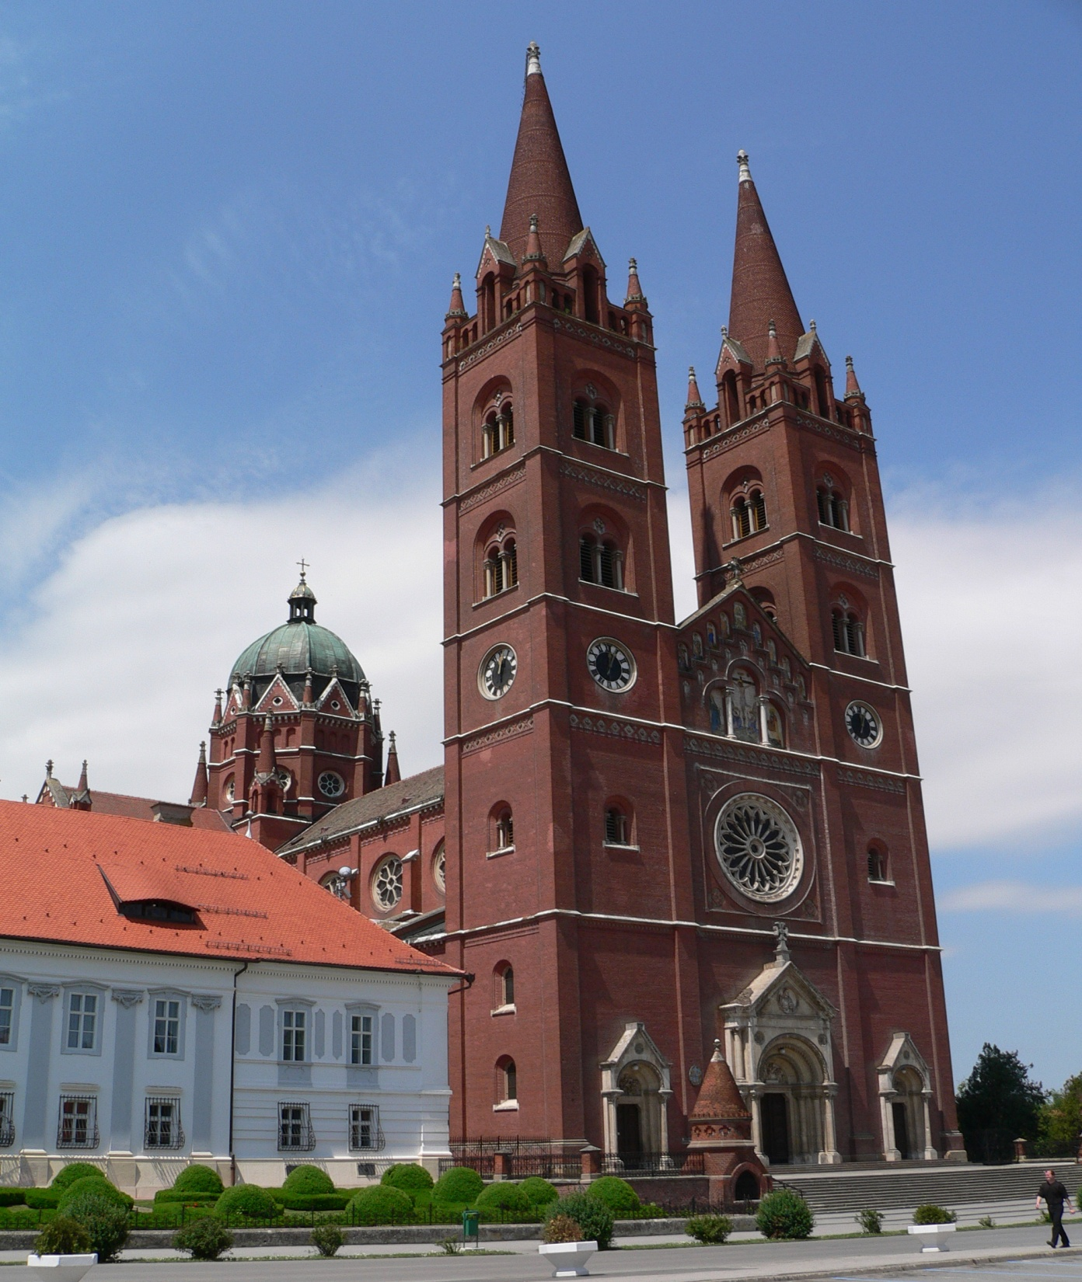
ĐAKOVO
SVETI
PETAR

Slide 39


Slide 40

KRIŽEVCI
PRESVETO
TROJSTVO

Slide 41


Slide 42

SVETI VID - RIJEKA

Slide 43

UZNESENJE BDM
KRK

Slide 44


Slide 45

EUFRAZIJEVA BAZILIKA
POREČ

Slide 46


Slide 47

SVETA STOŠIJA - ZADAR

Slide 48

GOSPIĆ
NAVJEŠTENJE BDM

Slide 49

Bazilika sv. Petra u Vatikanu

Slide 50


Slide 51


Slide 52
Radna bilježnica
str. 61
zadatak 1.

